Slide 1
16. Juutalaiset
Ydinsisältö

Slide 2
Perusasioita juutalaisuudesta
  Usko perustuu heprealaiseen Raamattuun, etenkin Tooraan eli Mooseksen kirjoihin.
  Israelin kansan historialla on tärkeä merkitys juutalaisille:
  ajatus valitusta kansasta
  poikien ympärileikkaus
  juhlaperinne
  Juutalaiseksi määritellään yleensä ihminen, jolla on juutalainen äiti.

Slide 3
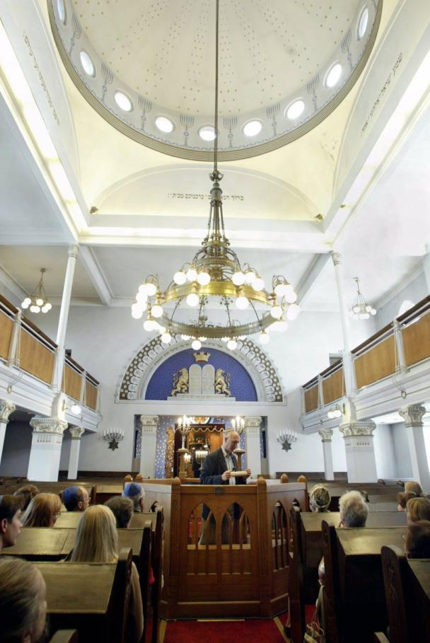
Juutalainen elämäntapa
  Sapatti (lauantai) on lepopäivä, jolloin ei tehdä työtä vaan kokoonnutaan synagogaan.
  Elämäntapaan vaikuttavat erilaiset ruokasäännökset, kuten kosher-ruokavalio.

Slide 4
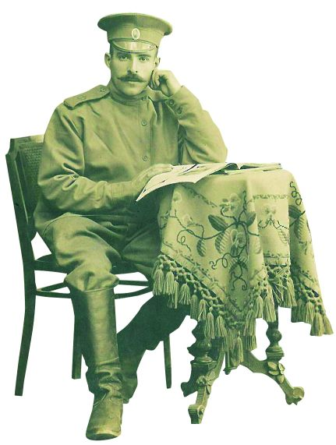
Historia Suomessa
  Ensimmäiset juutalaiset tulivat Ruotsista Itä-Suomeen 1700-luvulla. Juutalaisten asuminen Länsi-Suomessa oli kiellettyä.
  1800-luvulla autonomian aikana Venäjältä saapui Suomeen juutalaisia sotilaita ja kauppiaita.
  1918 juutalaisille myönnettiin kansalaisoikeudet. Helsingin, Viipurin ja Turun juutalaiset seurakunnat rekisteröityivät.

Slide 5
Juutalaiset ja toinen maailmansota Suomessa
  Toisessa maailmansodassa juutalaiset palvelivat armeijassa suomalaisten rinnalla.
  Suomessa ei vainottu juutalaisia, mutta kahdeksan juutalaispakolaista luovutettiin natsi-Saksaan.

Slide 6
Nykytilanne
  Suomessa on noin 1 100 juutalaista.
  Suomessa on kaksi juutalaisseurakuntaa: Helsinki ja Turku.
  Suomen juutalaiset osallistuvat eri uskontojen väliseen yhteistyöhän esimerkiksi USKOT-foorumissa.
  Suomen juutalaiset seurakunnat ovat virallisesti ortodoksijuutalaisia.
  Jumalanpalvelukset pidetään hepreaksi, vaikka suurin osa juutalaisista on suomenkielisiä.
  Kaikkein ahkerimmat jumalanpalveluskävijät ovat vanhoja miehiä.

Slide 7
Seurakuntien toiminta
  Synagogat toimivat uskonnollisen toiminnan keskuksina
  Jumalanpalvelukssia pidetään sapattina ja suurina juhlapäivinä.
  Luottamustehtävissä toimivat rabbi, kanttori, suntio ja synagogan vanhin.
  Seurakunnissa on myös ei-uskonnollista toimintaa:
  Koulu, sairaala, päiväkoti ja erilaisia järjestöjä, kuten urheiluseura
  Ha Kehila -lehti omana tiedotuskanavana

Slide 8
Seurakuntien talous
  Jäseniltä peritään kirkollisveron kaltaista maksua, joka perustuu tuloverotuksessa vahvistettuihin tuloihin.
  Lisäksi seurakunnat saavat jonkin verran avustuksia valtiolta.

Slide 9
Nykypäivän haasteita
  Juutalaisten määrä vähenee Suomessa.
  Maallistumisen myötä osalle juutalaisuus merkitsee enemmän perinteitä ja elämäntapaa kuin uskontoa.
  Saatetaan kokea, että on vaikea säilyttää oma juutalainen identiteetti moniarvoisessa yhteiskunnassa.
  Juutalaisyhteisöjen asema maailmalla on johtanut turvatoimiin myös Suomessa (esimerkiksi synagogien valvonta).

